Slide 1

User Interface

Slide 2
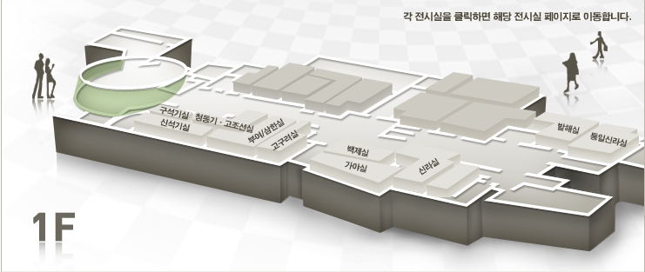
실제 박물관을 토대로 이루어지는 체험

Slide 3
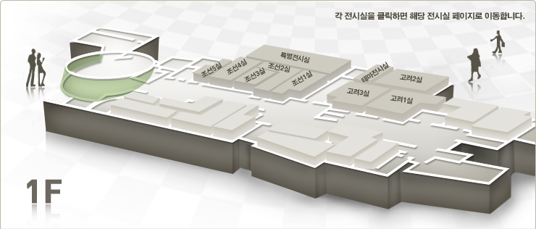
실제 박물관을 토대로 이루어지는 체험

Slide 4

게임의 진행에 따라 같이 성장해나가는 아바타
퀘스트 부여 방식으로 RPG화
배가 고픈걸..
사냥할 때 쓸 도구가 필요해..
나를 도와주지 않을래?

Slide 5
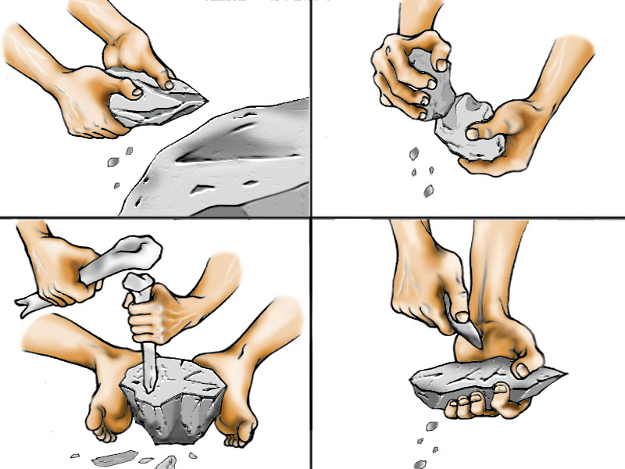
스마트기기를 통한 실제 유물 제작 과정 간접 체험

Slide 6
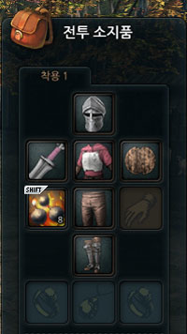
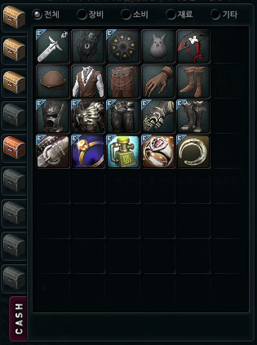


직접 만든 유물의 인벤토리화

Slide 7

고마워 덕분에 사냥을 할 수 있게 됐어.
같이 갈래?

Slide 8
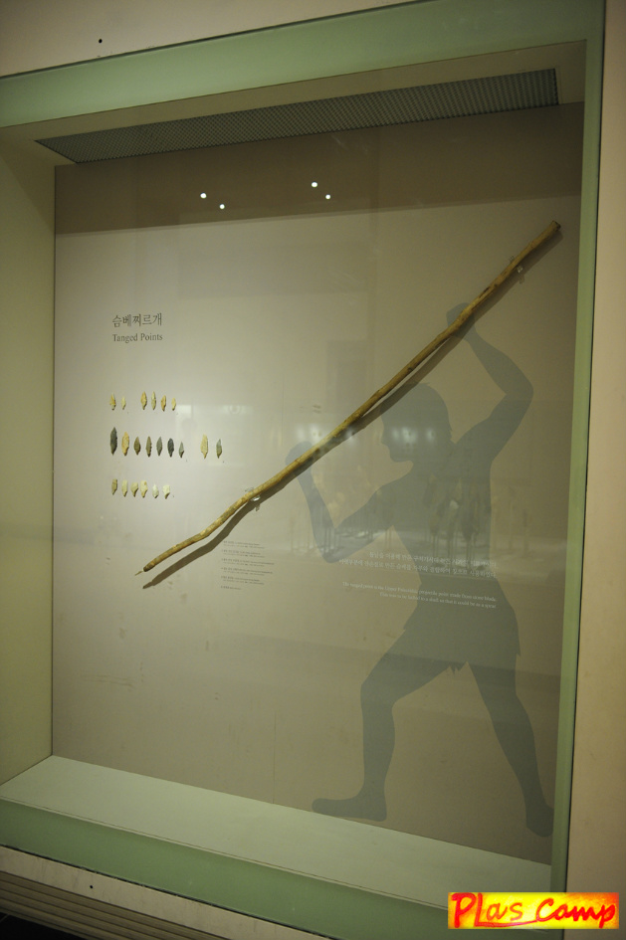
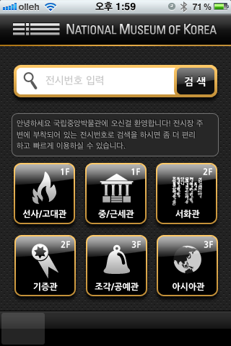
퀘스트와 관련된 박물관 내 실제 유물에
접근하여 유물 번호를 입력

Slide 9

달성한 퀘스트, 모은 유물에 따른 랭킹 제공

